Slide 2
آموزش به مددجو نارسایی قلبی تبعیت دارویی
ارائه دهنده: علیرضا صابری علی آباد

Slide 3
فهرست
تبعیت دارویی (Adherence Medication ) چیست؟
چه موانعی بر سر راه تبعیت دارویی وجود دارد؟
چگونه می توانیم تبعیت دارویی را ارتقاء دهیم؟
چه مطالعاتی در این زمینه انجام شده است؟
من چه کاری می توانم انجام دهم؟

Slide 4
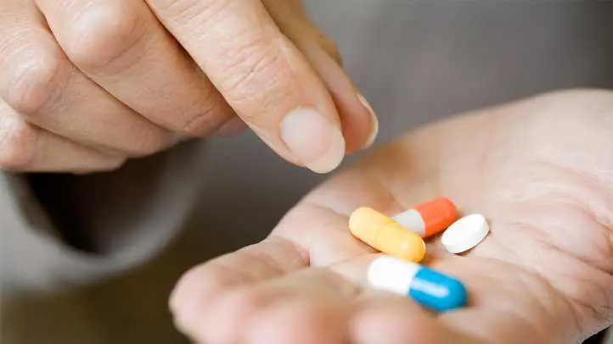
تبعیت دارویی
طبق تعریف سازمان بهداشت جهانی، عبارت است از میزان تطابق یاهماهنگی رفتار بیمار در قبال مصرف دارو با توصیه های پزشک یا کار شناس بهداشتی.
تبعیت دارویی ،به عوامل شخصی و محیطی متعددی از جمله وضعیت و نوع بیماری، سطح تحصیلات و نگرش، در دسترس بودن دارو، وجود مراقب و ... بستگی دارد. عدم تبعیت دارویی به طور قابل توجهی خطر تشدید بیماری و بستری مجدد در بیمارستان را افزایش می دهد و می تواند منجر به نتایج نامطلوب و کاهش کیفیت زندگی شود.

Slide 5
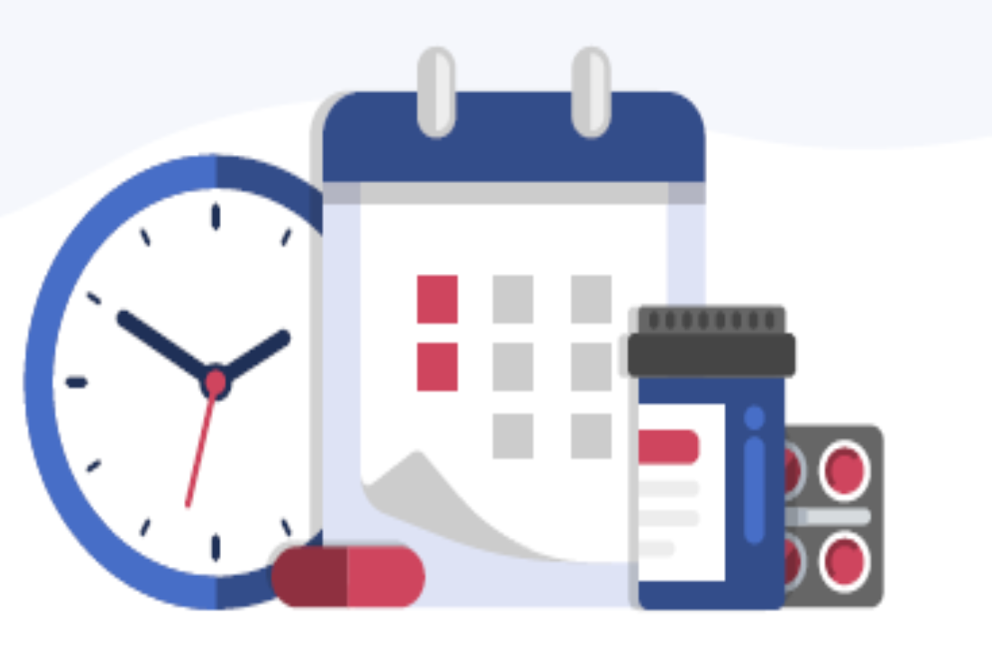
تبعیت دارویی
این مساله به ویژه در مورد داروهایی مانند وارفارین و دیگوگسین اهمیت حیاتی دارد.
حدود 33 تا 69 درصد پذیرشهای مجدد بیمارستانی مربوط به تبعیت ضعیف داروئی است.

Slide 6
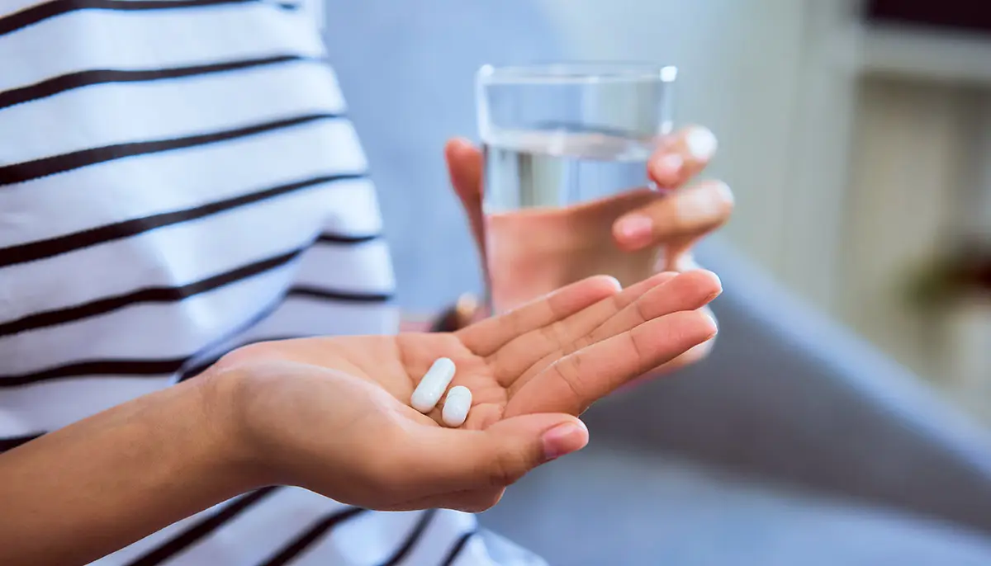
چه موانعی بر سر راه تبعیت دارویی وجود دارد؟( دیدگاه بیماران)
فراموشی مصرف دارو
توصیه های ناکارآمد خانواده و دوستان و چالش های محیطی زندگی
عوامل شغلی
عدم هماهنگی در خانواده
عوامل شخصی (سن، استرس و افسردگی)

Slide 7
چه موانعی بر سر راه تبعیت دارویی وجود دارد؟( دیدگاه بیماران)
عدم اگاهی در خصوص داروها
عدم انگیزه مصرف منظم داروها
گرانی دارو
عوامل روحی و روانی
کمبود آگاهی
کمبود حمایت اجتماعی

Slide 8
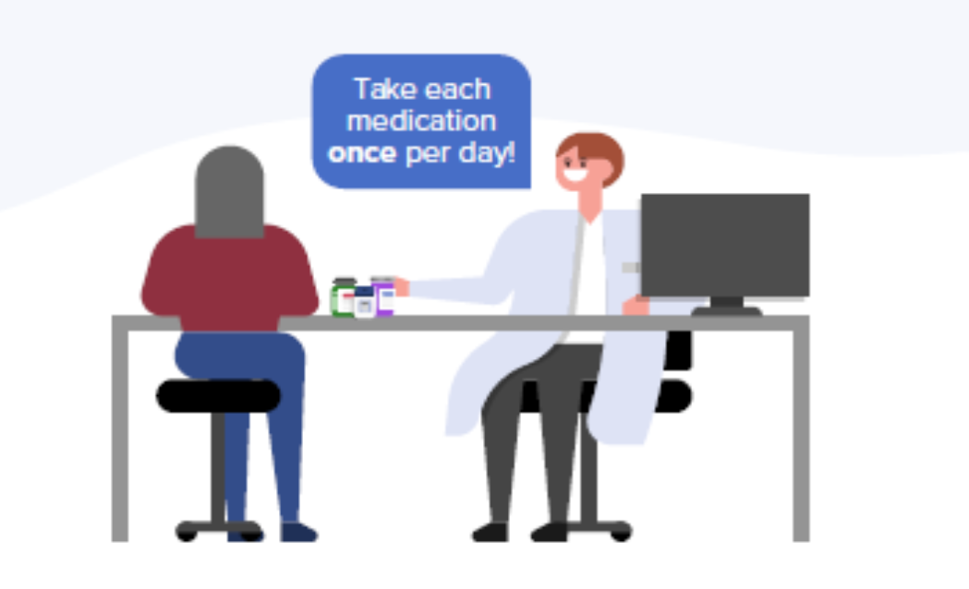
آنچه که انجام شده است
در کشور ما و در سراسر دنیا راهکارهایی به منظور ارتقاء تبعیت دارویی به کار گرفته شده است. از آن جمله می توان به :
پرستاری از راه دور ( پیگیری تلفنی مصرف به موقع داروها)،
آموزش نحوه صحیح مصرف داروها به بیماران و برگزاری دوره های آموزشی،
ارائه مراقبت با استفاده از وسایل ارتباطی و فناوری اطلاعات مانند اینترنت و تلفن ،
فناوری سرویس پیام کوتاه
نرم افزار تحت وب برای ارسال پیام متنی یاداوری مصرف دارو در بیماران
استفاده از انواع یاداور ها : جعبه های قرص یا پیل باکس ها- نرم افزارهای مبتنی بر گوشی هوشمند- Ingestible Biosensorsسنوسرهای قابل هضم

Slide 9
اگاهی از نحوه صحیح مصرف داروها

Slide 10
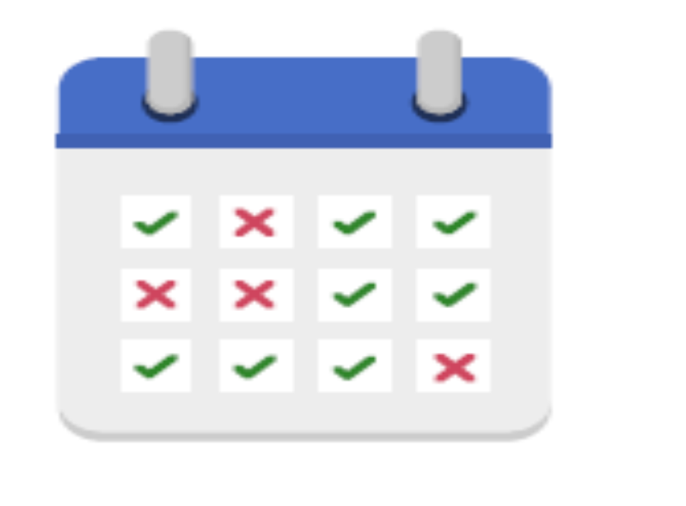
تهیه لیست داروها و زمان مصرف انها
در یک لیست تمام داروهای مصرفی و زمان مصرف انها را در طول شبانه روز بنویسید.
این لیست می تواند هفتگی یا ماهیانه باشد
از این لیست چند کپی تهیه کنید
لیست را در منزل یا محل کار در معرض دید خود قرار دهید
تصویری از ان را در گوشی همراه خود ذخیره کنید.
هرگاه دارو را مصرف کردید در مقابل آن تیک بزنید
اگر مصرف دارو را فراموش کردید، در مقابل ان ضربدر قرمز بزنید

Slide 11
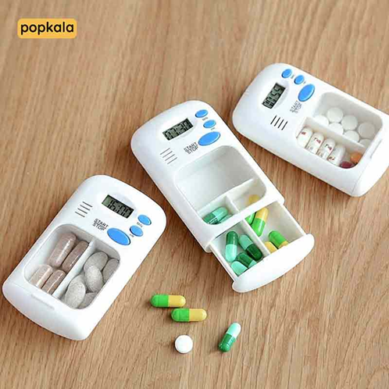
استفاده از یادآورها یا Reminder

Slide 12
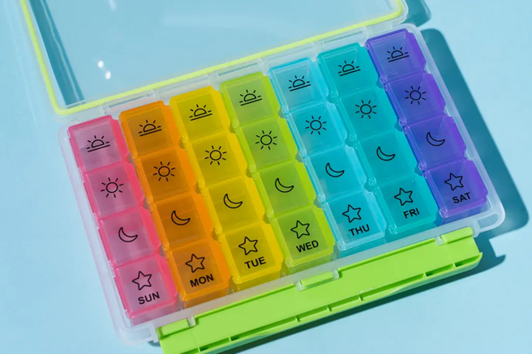
جعبه قرص یا پیل باکسPill box
یک روش مقرون به صرفه و مناسب برای تضمین مصرف صحیح قرصها و جلوگیری از کم یا زیاد خوردن داروها توسط بیماران و غلبه بر فراموشی هستند.
جعبه قرص اجازه می­دهد که افراد به ویژه سالمندان یک سبک زندگی مستقل داشته باشند.

Slide 13
در اینجا چند نوع از این ابزارمعرفی می­شود:
دستگاه یادآور دارو تایمر دار قرص و دارو مدل کپسولی:
دستگاه یادآور دارو مدل 7 روز دیجیتالی

Slide 14
در اینجا چند نوع از این ابزارمعرفی می­شود:
جعبه یادآور قرص روزانه
*دستگاه یادآور دارو مدل مولتی آلارم

Slide 15
در اینجا چند نوع از این ابزارمعرفی می­شود:
جعبه یادآور قرص هفتگی 28 محفظه ای ساده
جعبه یاد آور قرص هفتگی 7 محفظه ای

Slide 16
نرم افزارهای یاداور دارو

Slide 17
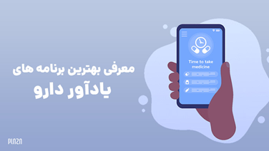
نرم افزارهای یاداور دارو
همان گونه که اشاره شد یکی از مهمترین عوامل موثر در عدم پایبندی به رژیم دارویی، فراموشی مصرف دارو است.
با توجه به رواج استفاده از گوشی های تلفن همراه هوشمند و قابلیت های این تکنولوژی، غلبه بر فراموشی و یادآوری مصرف دارو هموار شده است. دراین راستا، نرم افزار های یاداور دارو برای ابزارهای الکترونیکی همچون گوشی های هوشمند و تبلت ها طراحی شده اند.
مطالعات مختلف نشان داد ه اند که نرم افزار یادآور دارو مبتنی بر تلفن همراه، پایبندی به مصرف دارو را به طور معنی داری افزایش می دهد
با این حال کیفیت، محتوا و عملکرد صدها نرم افزار مدیریت دارویی موجود در بازار بسیار
متنوع است ونیاز است به منظور تعیین حداکثر قابلیت، کاربرد و مفید بودن آنها از نظر بالینی پژوهش هایی انجام شود.

Slide 18
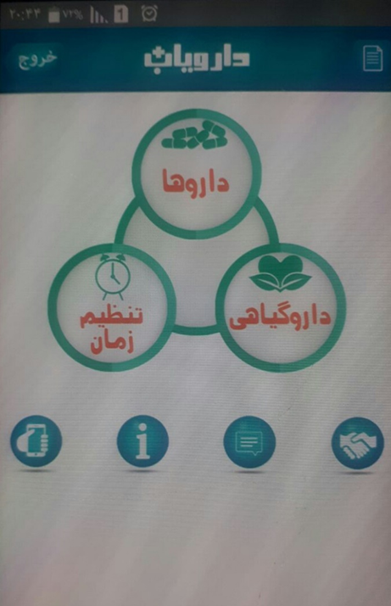
معرفی یک نرم افزار ایرانی: دارویاب
دارویاب" یک برنامه ارزان قیمت و آسان برای یادآوری و مدیریت مصرف دارو است و نیازمند ۸۶/۸ مگابایت حافظه است. نرم افزار مذکور جزء نرم افزارهای پایه و کمتر تعاملی محسوب می شود.
تنظیمات برنامه شامل نام دارو، زمان ( تاریخ، روز ، ساعت و فواصل) مصرف دارو، دوز، احتیاطات لازم و نوع ملودی، توسط بیمار انتخاب شده و در زمان تعیین شده با هشدار صوتی و پیام متنی شامل نام دارو، زمان ( تاریخ، روز ، ساعت) و دوز دارو، مصرف دارو را به بیمار یادآوری می کند.

Slide 19
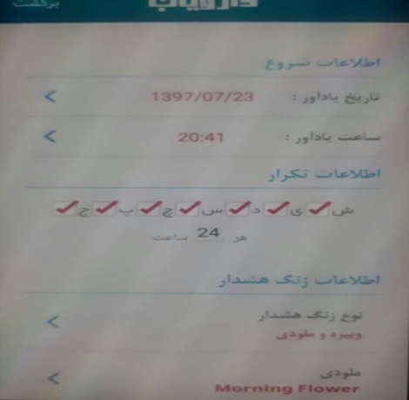
معرفی یک نرم افزار ایرانی: دارویاب
این برنامه همچنین حاوی اطلاعات دارویی داروهای ژنریک ، داروهای گیاهی و عوارض جانبی آنها می باشد.
این نرم افزار از طریق «بازار » قابل دریافت و نصب بر روی گوشی است و به دو صورت رایگان و یا پرداخت هزینه قابل دانلود است. نسخه رایگان محدودیت های بیشتری دارد

Slide 20
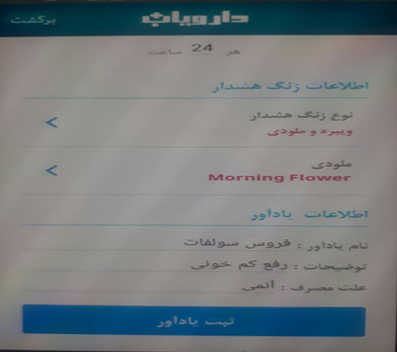
ویژگی های نرم افزار "دارویاب" اندروید
مسئولیت رسیدگی به یادآوری دارو
امکان یادآوری برای همه ایام هفته
امکان ثبت اطلاعات یادآوری
یادآوری مصرف به موقع دارو، حتی اگر دستگاه شما خاموش باشد
انتخاب ملودی یا لرزش برای یادآوری
انتخاب نوع ملودی

Slide 21
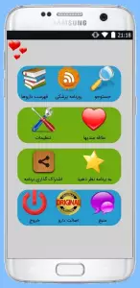
قابلیتهای نرم افزار دارویاب
قابلیت جستجوی فارسی و انگلیسی به طور همزمان
دسته بندی داروها
قابلیت ثبت یادآور به تعداد دلخواه
قابلیت ثبت یادآور در برخی روزهای خاص
تغییر ساعت های یادآور به صورت اتوماتیک
نمایش تاریخچه داروهای مصرف شده و امکان حذف آن ها
قابلیت ثبت زنگ هشدار به صورت های متنوع
قابلیت مشاهده تعداد نوبت مصرف شده برای هر دارو
مشاهده آخرین تاریخ مصرف دارو و تاریخ شروع بعد ار اتمام مدت مصرف

Slide 22
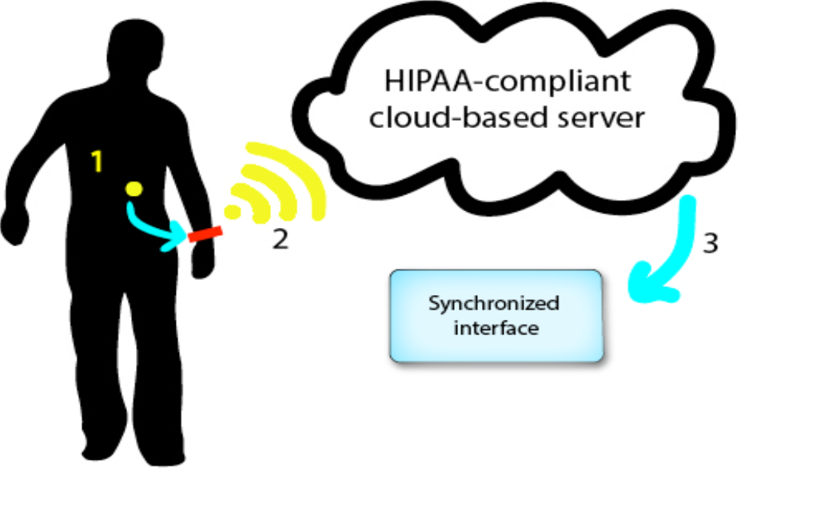
حسگر بیولوژیک
عوارض ناشی از عدم تبعیت دارویی آنقدر مهم هستند که پژوهشگران روز به روز روش های پیشرفته تری برا ی کمک به بهبود تبعیت دارویی راازمایش می کنند.
یکی از این روش ها استفاده از حسگر بیولوژیک است.
دریکی از انواع این روش ، حسگر یا سنسور در داخل کپسولی جای می گیرد و دارو در داخل کپسول قرار داده می شود.
وقتی فرد دارو را مصرف می کند،این سنسور به یک پد پوستی که در ناحیه ساعد بیمار قرار دارد، پیامی ارسال می کند.
این پیام از طریق یک نرم افزار، به کامپیوتر واقع در مرکز درمانی یا گوشی هوشمند پزشک یا پرستارارسال می شود. بدین وسیله اطمینان حاصل می شود که فرد داروی خود را مصرف نموده است.

Slide 23
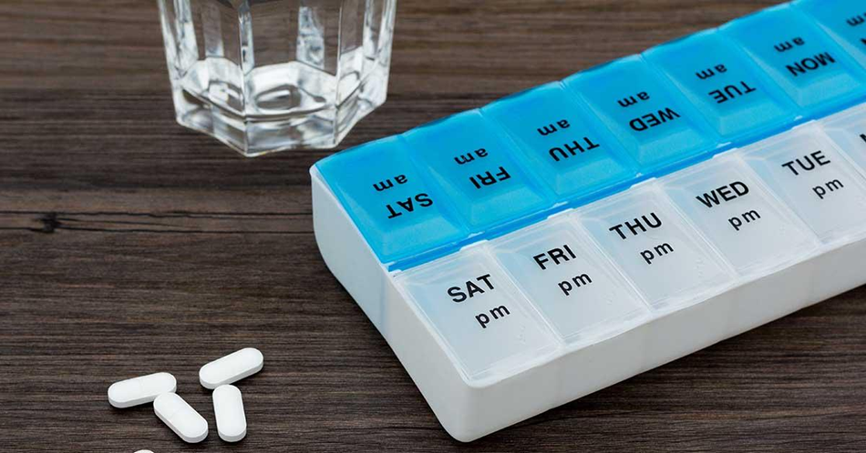
و اما انتخاب یک راهکار
از بین موارد گفته شده یکی از راهکارها را انتخاب نموده و به مدت سه ماه امتحان کنید
شما می توانید!
لیستی از داروهای مصرفی خود را در طی این سه ماه، تهیه کنید
هر دو هفته یکبار لیست را برای ما ارسال کنید لطفا.
نگران نباشید!!! هر گونه سوالی داشتید مطرح کنید.
ما به سوالات شما پاسخ می دهیم

Slide 24
از توجه تان متشکریم

